Slide 1
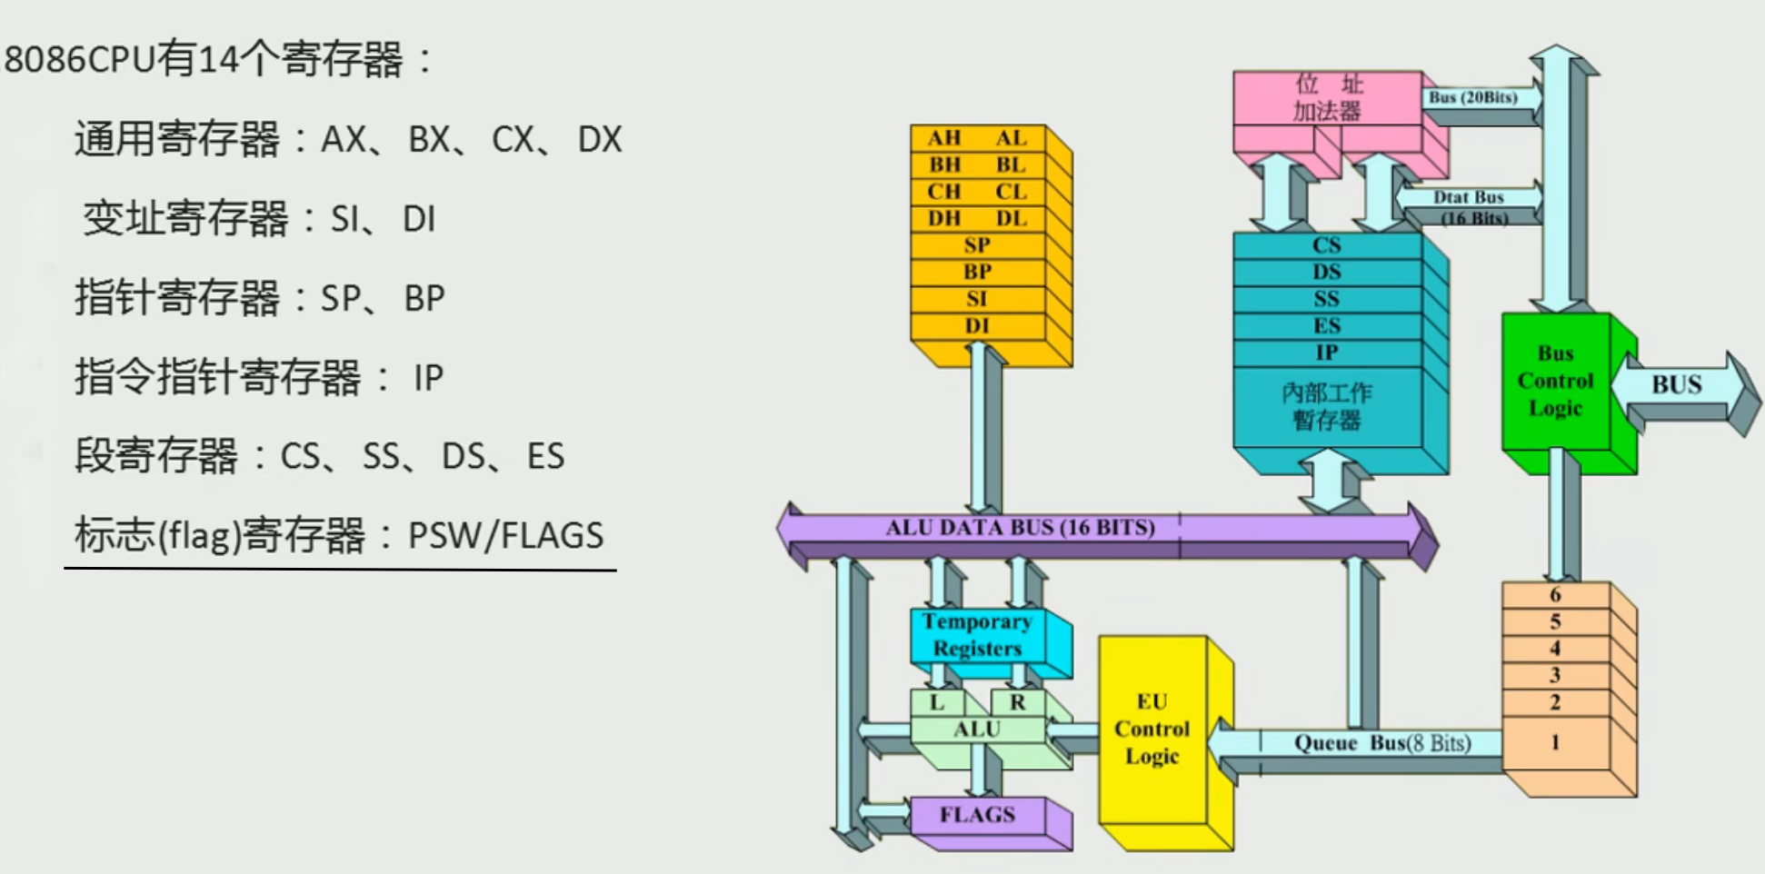

Slide 2
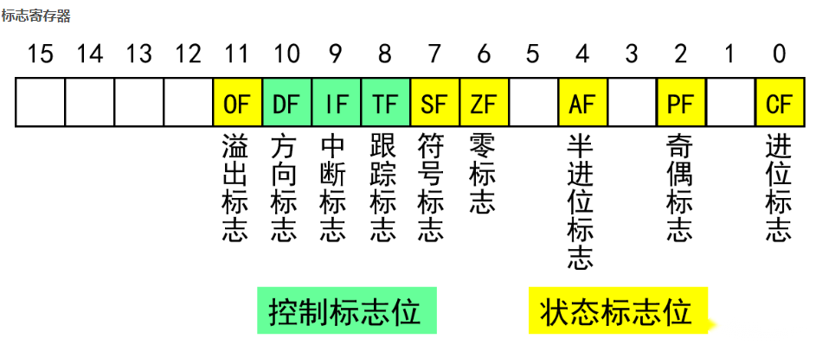
1）状态标志：
● 进位标志位（CF，Carry Flag）：运算结果的最高位有进位或有借位，则CF=1
● 辅助进位标志位（AF，Auxiliary Flag）：加法运算中，第三位向第四位有进位；或在减法运算中，第三位向第四位有借位，AF=0。否则AF = 1。
● 溢出标志位（OF，Over Flag）：运算结果有溢出，则OF=1
● 零标志位（ZF，Zero Flag）：反映指令的执行是否产生一个为零的结果
● 符号标志位（SF，Sign Flag）：指出该指令的执行是否产生一个负的结果
● 奇偶标志位（PF，Parity Flag）：表示指令运算结果的低8位“1”个数是否为偶数
2）控制标志位
● 方向控制标志位（DF，Direction Flag）：用来控制数据串操作指令的地址步进方向
● 中断允许标志位（IF，Interrupt Flag）：表示CPU是否能够响应外部可屏蔽中断请求
● 跟踪标志（TF，Trap Flag）：CPU单步执行
flag寄存器是按位起作用的，也就是说，它的每一位都有专门的含义，记录特定的信息
8086CPU中没有使用flag的1、3、5、12、13、14、15位，这些位不具有任何含义。
标志寄存器的作用
用来存储相关指令的某些执行结果
用来为CPU执行相关指令提供行为依据
用来控制CPU的相关工作方式

Slide 3
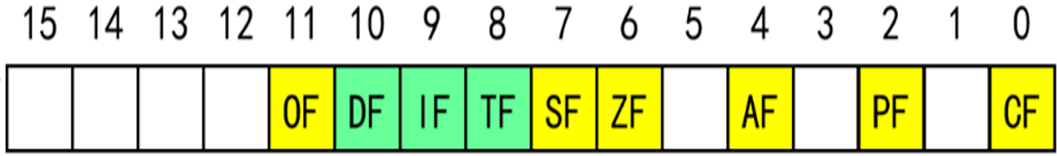
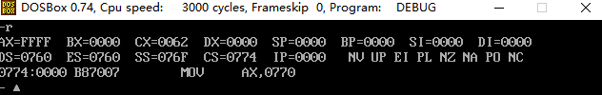
标志位(外语缩写) | 标志位名称及外语全称 | =1 | =0
CF | 进位标志/Cary Flag | CYICary进位 | NC/No Cary无进位
PF | 奇偶标志/Parity Flag | PE/Parity Even/偶 | PO/ParityOdd/奇
AF | 辅助进位标志/Auxilary Cary Flag | AC/Auxiliary Cary/进位 | NA/NO Auxiliary Carry/无进位
ZF | 零标志/Zero Flag | ZR/Zero/等于零 | NZ/NotZero/不等于零
SF | 符号标志/Sign Flag | NG/Negative/负 | PL/Positive/非负
TF | 跟踪标志/Trace Flag
IF | 中断标志/Interrupt Flag | El/Enable Interrupt/允许 | DIDisable Interrupt/禁止
DF | 方向标志/Direcion Flag | DN/Down/减少 | UP/增加
OF | 溢出标志/Overlow Flag | OV/Overflow/益出 | NV/Not Overlow/未溢出

Slide 4
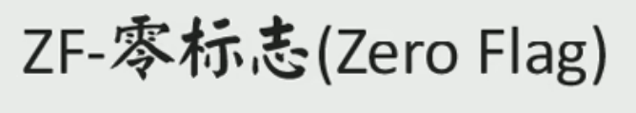
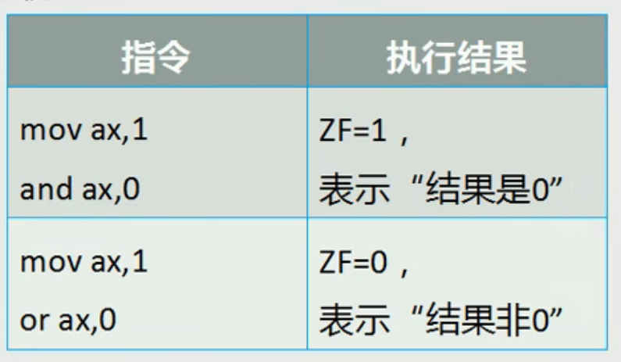
ZF=1，表示“结果是0”，1表示“逻辑真”
ZF=0，表示“结“结果不是0”,0表示“逻辑假”
在8086CPU的指令集中，有的指令的执行是影响标志寄存器的，比如：add、sub、mul、div、inc、or、and等，它们大都是运算指令，进行逻辑或算术运算
有的指令的执行对标志寄存器没有影响，比如：mov、push、pop等，它们大都是传送指令。

Slide 5
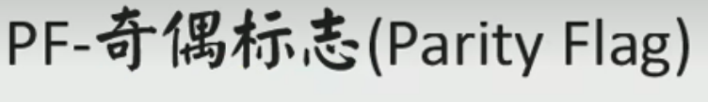
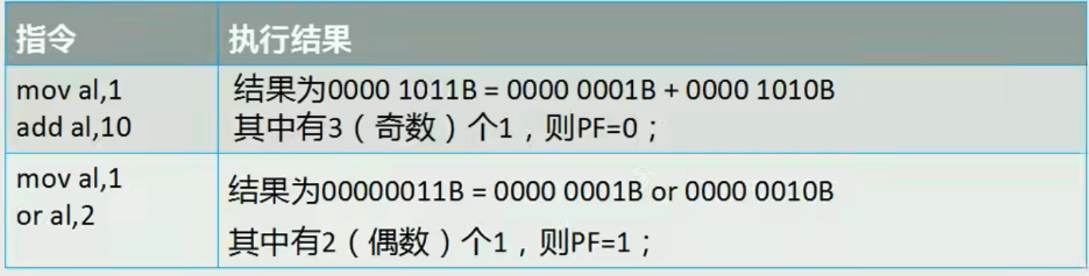
PF记录指令执行后，结果的所有二进制位中1的个数：
1的个数为偶数，PF=1；
1的个数为奇数，PF=0。

Slide 6
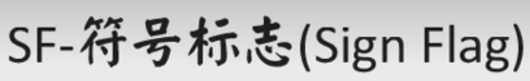
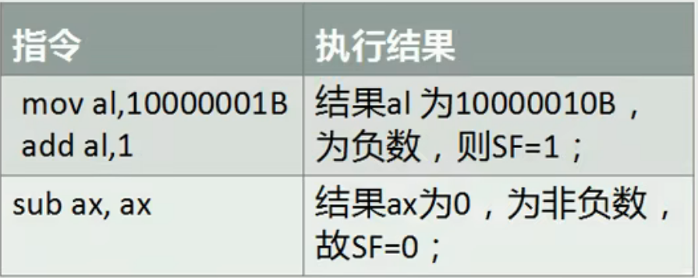
SF记录指令执行后，将结果视为有符号数
结果为负，SF=1
结果为非负，SF=0
SF标志是CPU对有符号数运算结果的一种记录。将数据当作有符号数来运算的时候，通过SF可知结果的正负；将数据当作无符号数来运算，SF的值则没有意义，虽然相关的指令影响了它的值。
1000 0010B作为有符号数对应-111 110B，即-126D 1000 0010B作为无符号数对应+1000 0010B，即+130D

Slide 7

在进行无符号数运算的时候，CF记录了运算结果的最高有效位向更高位的进位值，或从更高位的借位值。
指令 | 执行结果
mov al,98H add al,al | (al)=30H,CF=1,CF记录了最 高有效位向更高位的进位值
add al,al | (al)=60H,CF=0,CF记录了最 高有效位向更高位的进位值
sub al,98H | (al)=C8H,CF=1,CF记录了向 更高位的借位值

Slide 8
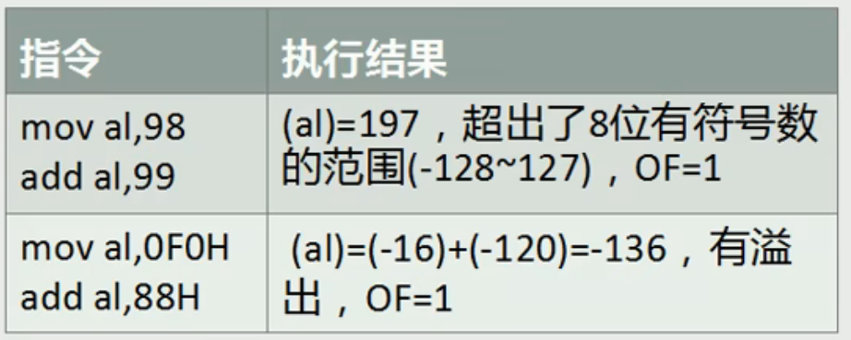
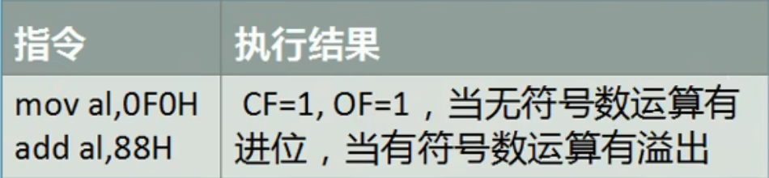
在进行有符号数运算的时候，如结果超过了机器所能表示的范围称为溢出。
OF记录有符号数操作指令执行后
有溢出，OF=1
无溢出， OF=0
CF和OF的区别
CF是对无符号数运算有意义的进/借位标志位
OF是对有符号数运算有意义的溢出标志位

Slide 9
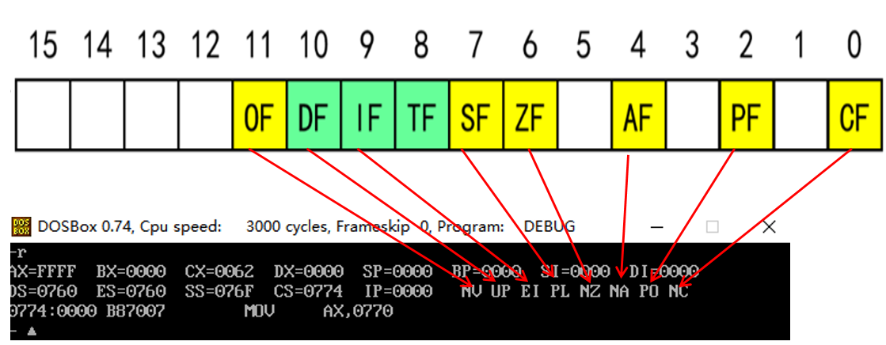
指令 | CF | OF | SF | ZF | PF
sub al, al
mov al, 10h
add al,90h
mov al,80h
add al,80h
mov al, OFCh
add al,05h
mov al, 7Dh
add al,OBh
标志位(外语缩写) | 标志位名称及外语全称 | =1 | =0
CF | 进位标志/Cary Flag | CYICary进位 | NC/No Cary无进位
PF | 奇偶标志/Parity Flag | PE/Parity Even/偶 | PO/ParityOdd/奇
AF | 辅助进位标志/Auxilary Cary Flag | AC/Auxiliary Cary/进位 | NA/NO Auxiliary Carry/无进位
ZF | 零标志/Zero Flag | ZR/Zero/等于零 | NZ/NotZero/不等于零
SF | 符号标志/Sign Flag | NG/Negative/负 | PL/Positive/非负
TF | 跟踪标志/Trace Flag
IF | 中断标志/Interrupt Flag | El/Enable Interrupt/允许 | DIDisable Interrupt/禁止
DF | 方向标志/Direcion Flag | DN/Down/减少 | UP/增加
OF | 溢出标志/Overlow Flag | OV/Overflow/益出 | NV/Not Overlow/未溢出

Slide 10
8086/8088指令系统中的指令按照功能分类有六类：
传送类指令（Transfer Instruction）：功能为把数据从一个存储位置搬运到另一个存储位置，一般不影响标志位，仅当FR作为目的操作数地址时会影响标志位。
算术运算类指令（Arithmetic Instruction）：用于完成算术运算，一般要影响标志位。
位操作类指令（Bit Manipulation Instruction）：主要用于逻辑运算、移位等功能，按二进制位对数据进行操作，一般要影响标志位。
串操作类指令（String Instruction）：主要用于对串数据进行循环操作。影不影响标志位视情况而定。
程序转移类指令（Program Transfer Instruction）：有条件的或无条件的修改指令指针IP（近跳转）或者IP和CS寄存器中的内容（远跳转），实现程序流程的中的分支、循环结构。不影响标志位。
处理器控制类指令（Processor Control Instruction）：主要是指用于设置标志位的指令、控制CPU运转的指令、空操作指令，其中的部分指令能够控制CPU的运转方式或CPU对某些特殊事件的处理方式。影不影响标志位视情况而定。

Slide 11
传送类指令
MOV DEST， SRC
XCHG DEST， SRC
交换目的地址和源地址中数据，交换指令不能使用立即数，也不能使用段寄存器
PUSH SRC
POP DEST
LAHF 取标志指令 Load register AH from flag
PUSHF 标志压栈指令
LEA 地址传送指令Load Effective Address
LDS ，LES 装入地址指针指令
以上传送指令均不影响标志寄存器
POPF 影响所有标志位
SAHF 存标志指令Store register AH into flag 影响SF、ZF、AF、PF、CF

Slide 12
错例：（下列指令中存在语法错误）
MOV VAR1, [1000H]
MOV [BX], 02H
MOV AL, 75A4H
MOV DS, 0241H
MOV ES, DS
MOV CS, AX

Slide 13
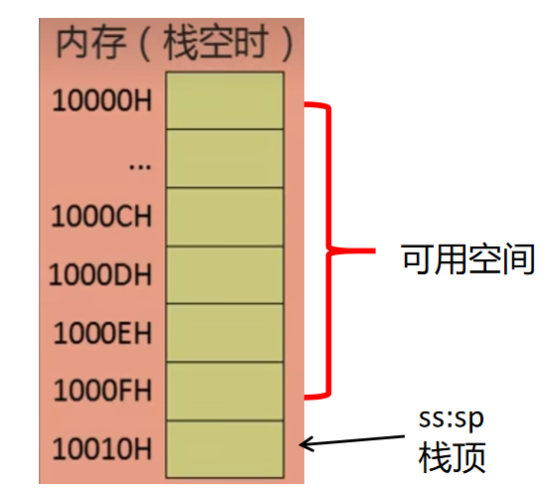
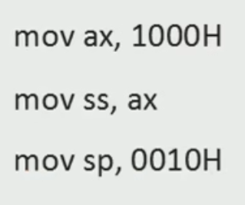
堆栈操作指令
交换指令（Exchange）
要将两个字节存储单元DAB1，DAB2的内容进行交换，可以用以下三条指令来实现：
MOV AL，DAB1
XCHG AL，DAB2
MOV DAB1，AL
堆栈段的存取原则是“后进先出”，且以字（１６位）为单位。
段基值存放于SS中；栈顶偏移量存放于SP中,SP始终指向栈顶。
栈底
堆栈段的最高地址-1称为堆栈的栈底，SP所指向的地址称为堆栈的栈顶。
SS所指向的地址是堆栈的上限地址，如果SP指向的栈顶越过这个地址，则称为堆栈溢出。

Slide 14
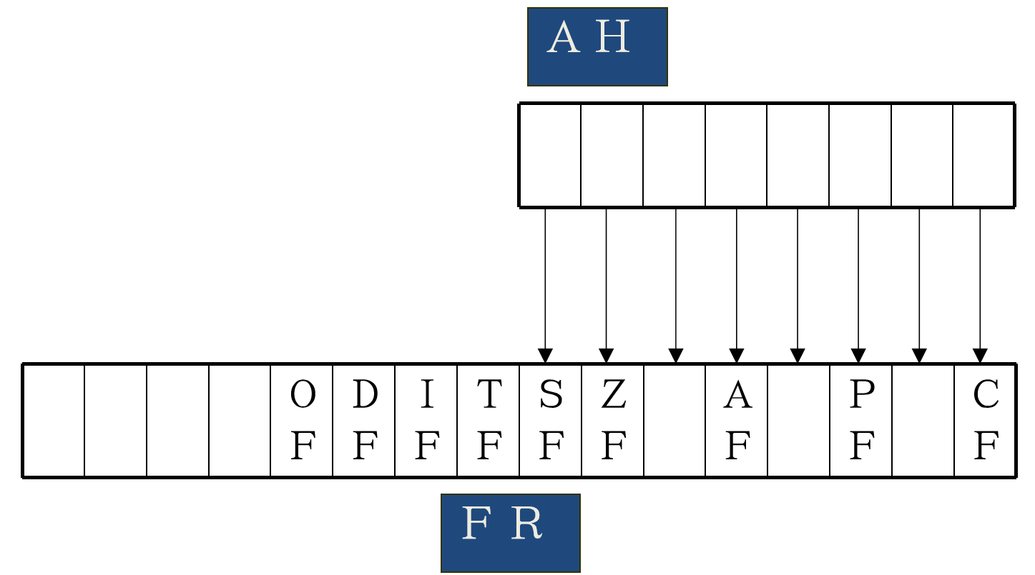
访问标志寄存器的方法
pushf：将标志寄存器的值压栈；
popf：从栈中弹出数据，送入标志寄存器中
CMP BYTE PTR [BX], 02H
LAHF ; Protect FR
INC BX
SAHF ; Restore FR
JZ L1 ; FR is from CMP, not INC
JMP L2
……
1）取标志指令（Load register AH from flag）
指令格式：LAHF
2）存标志指令（Store register AH into flag）
指令格式：SAHF

Slide 15
装入有效地址指令（Load Effective Address）
指令格式：LEA DEST， SRC
LEA指令的源操作数必须是内存操作数，只有内存操作数的寻址方式中有有效地址这一概念
目的操作数只能是16位的通用寄存器，因为有效地址是一个16位的无符号二进制编码。
LEA指令原理示例：
MOV BX，0024H
LEA BX，[BX]
假定逻辑地址（DS）：0024H指向的内存单元内容为0056H
执行上述两条指令后，（BX）=？
LEA指令原理示例：
LEA SI，DS：[0056H]
假定逻辑地址（DS）：0056H指向的内存单元内容为0048H。
执行上述指令后，（SI）=？

Slide 16
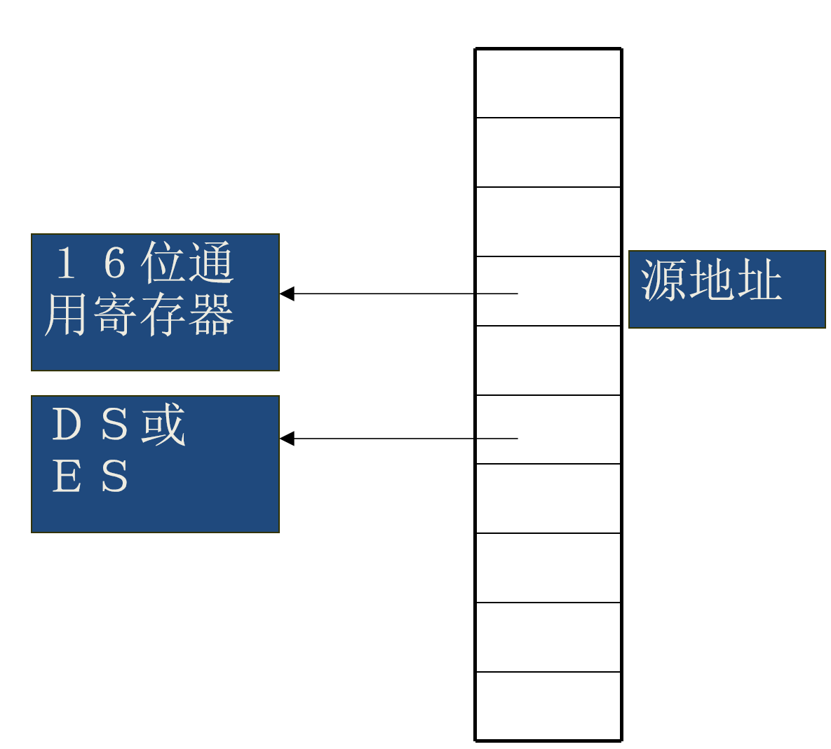
装入地址指针指令
指令格式：LDS DEST， SRC
LES DEST， SRC
指令功能：
LDS：DEST <=（SRC）
DS <=（SRC+2）
LES：DEST <=（SRC）
ES <=（SRC+2）
ＬＤＳ（ＬＥＳ）指令把内存单元中的内容存放到１６位通用寄存器和段寄存器，把内存单元中的内容解释为完整的逻辑地址
LDS指令原理示例：MOV BX，0024H
LDS BX，[BX]
MOV AX，[BX]
假定初始值：
（DS）=02F8H
（02F8H：0024H）= 0056H
（02F8H：0026H）= 06A4H
（02F8H：0056H）= 00B2H
（06A4H：0056H）= 0008H
执行上述指令后，（DS）=？（BX）=？ （AX）=？

